Slide 1
Welkom
Ouders klas 2

Slide 2
Mentoren gedeelte
  Klas 2Ba
    Mevrouw Merz en mevrouw Schmidt P11
  Klas 2Kb
    Meneer Kchiche en meneer Khalfi P12
  Klas 2Kc
    Meneer Goed en meneer Valent P13
  Klas 2Kd
    Meneer Klanderman P14

Slide 3
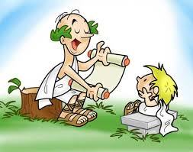
Mentor en begeleiding
Mentor
  Rol / taak
  Mailen
Coördinator vmbo onderbouw: Mevr. F. Jung
Afdelingsleider: Dhr. J. van Werkhoven

Slide 4
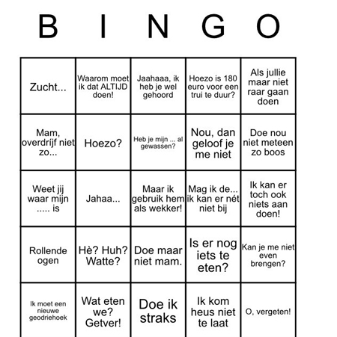
Thuis?
Motivatie
Puberteit
Vermoeidheid
  Bedtijd
  Schermtijd/telefoongebruik
Huiswerk
Samenwerking tussen ouders, school en leerling.
  Korte lijntjes
  Zoveel mogelijk 1 lijn trekken, zowel thuis als met school

Slide 5
(Les) Verwachtingen
Je bent op tijd in de les
Telefoon is thuis of in de kluis
Toiletbezoek tussen de lessen door en of in de pauze
Je hebt jouw lesmateriaal op orde
Je blijft in de pauze en tussenuren op het schoolterrein
Energydranken/vapes enz laat je thuis
Ben je geblesseerd? Zorg voor een mailtje van thuis

Slide 6

Schoolregels
Telefoon (afgepakt en nu?!)
Te laat komen (en nu?!)
Er uitgestuurd (en nu?!)
Ziekmelden
Verlof aanvragen
Blessures

Slide 7
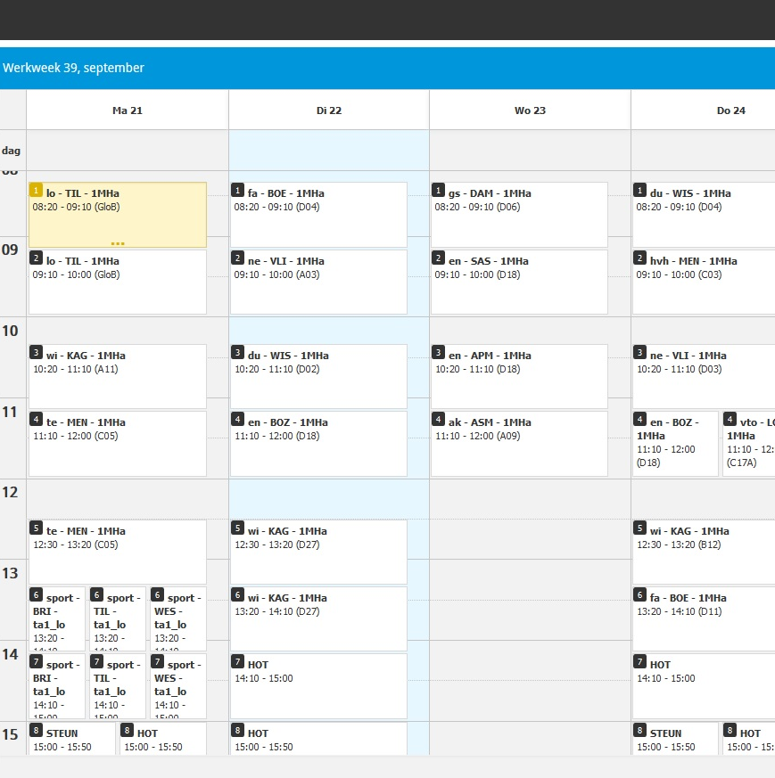
Magister
Inlogcodes
Huiswerk
Cijfers
Cijfertijd, cijfers worden gepubliceerd tussen 17.00 en 20.00 en niet in het weekend
Roosterwijzigingen
Codes Magister (u, z, sv, hv, o, lz, lg, vr, st enz)

Slide 8

‘Sociale media’

Slide 9

Huiswerkbegeleiding & huiswerkklas
Huiswerkklas (vrijwillig, in de mediatheek van de brinio)
Huiswerkbegeleiding (Moeiteloos leren, niet vrijblijvend!)
Bijles (Lyceo/Peer tutoren, niet vrijblijvend)

Slide 10

Ondersteuning
Ondersteuningsteam
Leerling/trajectbegeleider
Remedial teacher
Dyslexiecoach
Flexuur
Vellesan BOOST

Slide 11
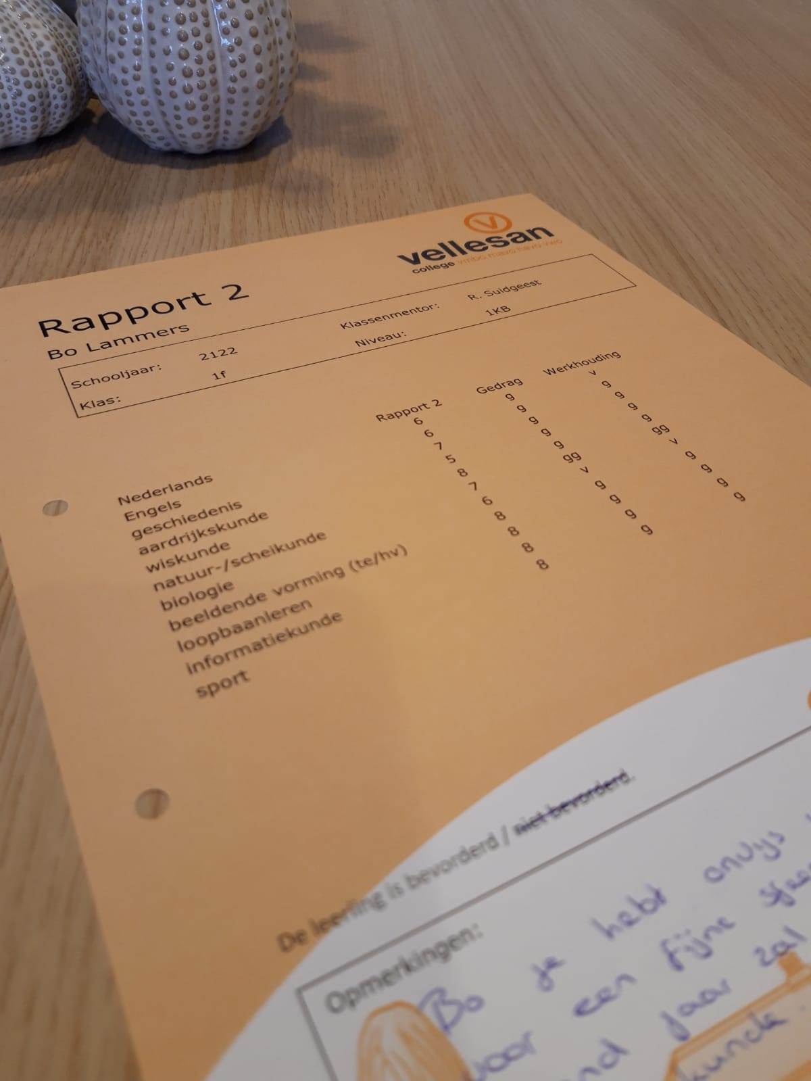
Rapporten
Cijfers
Rapport 1: rapportuitreiking 16 t/m 18 februari 2026
Rapport 2: rapportuitreiking vrijdag 3 juli 2026
Overgangsnormen

Slide 12

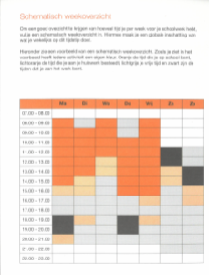
Studievaardigheden
VIP methode: Vaardig In Plannen

Slide 13
Twee profielen (bovenbouw vmbo)
Economie en Ondernemen
Zorg en Welzijn

Slide 14

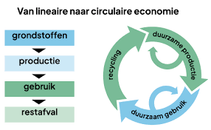
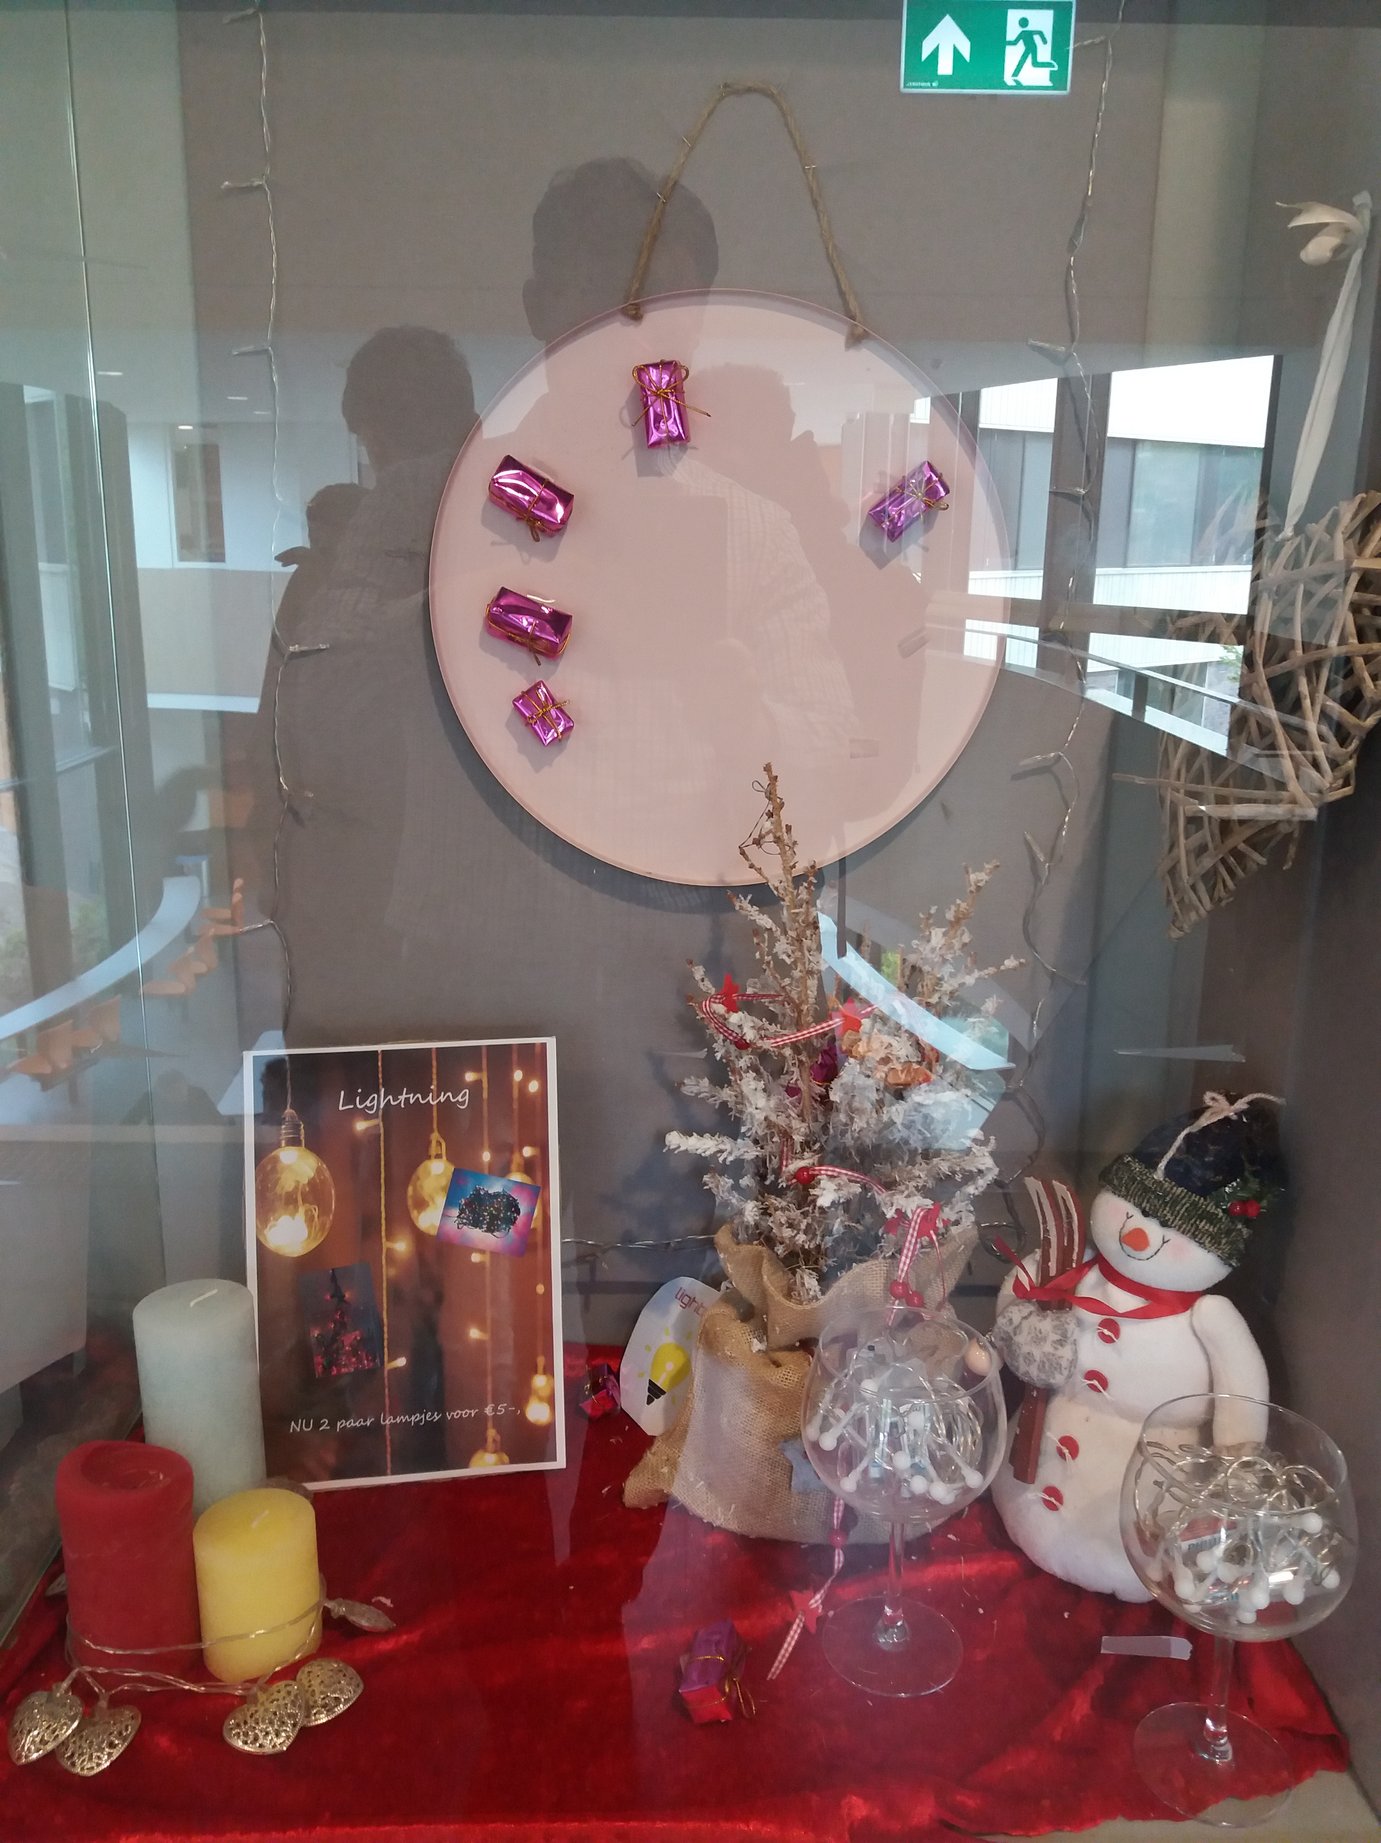
Profiel Economie en Ondernemen

Slide 15
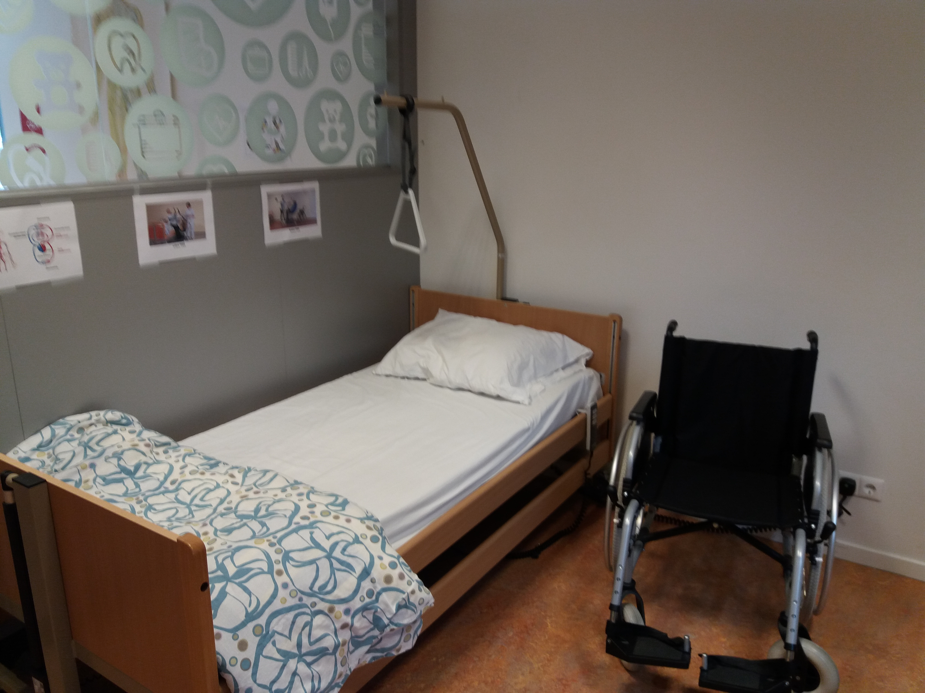
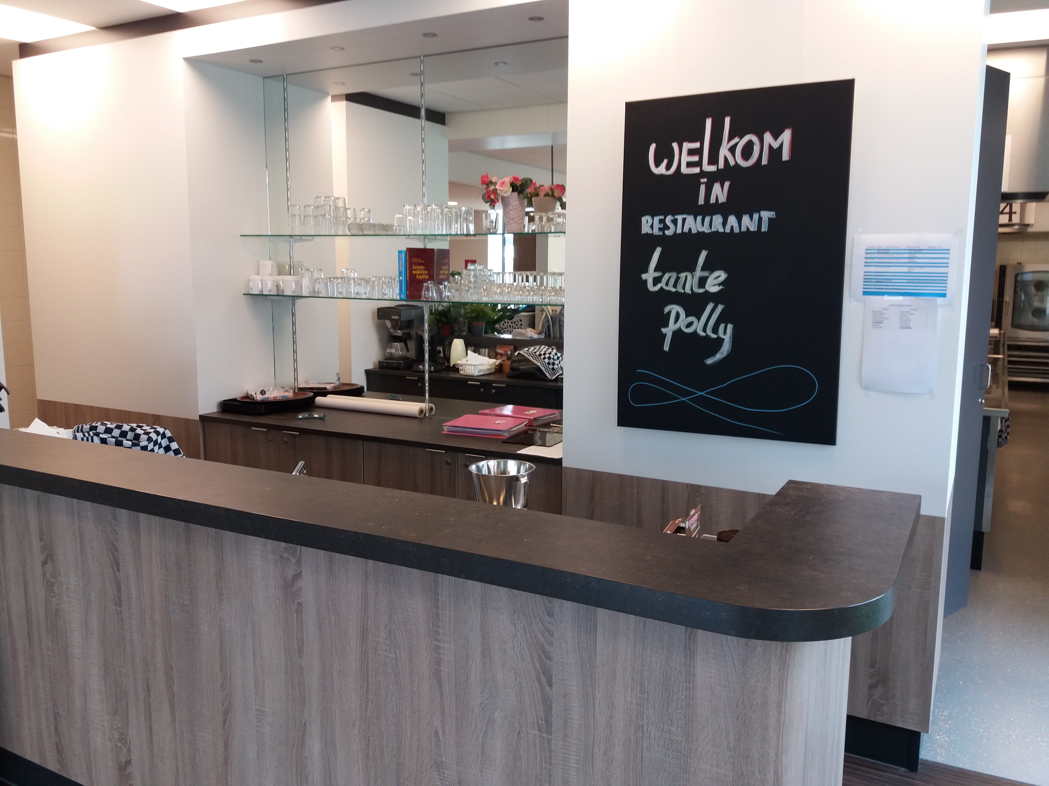
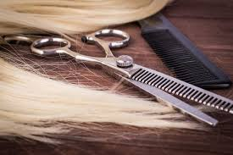
Profiel Zorg & Welzijn

Slide 16


Keuzevoorbereiding
Loopbaanleren (portfolio) en LOB-weken
Stages
Techniek (komt in een project)
Apprentice
Voorlichtingsavond profielkeuze
Klassenvoorlichting aan leerjaar 2
vanuit het decanaat
Gastlessen en bedrijfsbezoeken

Slide 17
Contactmomenten
Algemene ouderavond september
Na periode 1: oudergesprek indien nodig
Na periode 2/ rapport 1: rapportgesprek
Na periode 4: eindrapport
In periode 3: ouderavond 10 maart 2026 m.b.t. profielkeuze
U wordt via de e-mail uitgenodigd

Slide 18
Contactgegevens
Hoe kunnen we elkaar bereiken?
  Uw gegevens (telefoonnummers / emailadres)
  School gebruikt e-mail als communicatiemiddel !
Geef wijzigingen altijd door aan de administratie!

Slide 19

Vragen?

